Slide 1
Многопоточность и асинхронность

Slide 2
Многопоточность
Многопоточность возникает при использовании нескольких потоков в приложении.
Поток - абстракция операционной системы, позволяющая выполнять некие куски кода параллельно (или конкурентно, об этом дальше).
Приложение (процесс)
Основной поток (main thread)
Стек
Куча
Рабочий поток 1
Стек
…
Рабочий поток N
Стек

Slide 3
Пример многопоточного решения
Осн. Поток
1кк / 4
ждем
…
Поток 1
250к
Поток 2
250к
Поток 3
250к
Поток 4
250к

Slide 4
Гонка потоков
Куча
Data = 34
Data = 33
3. Сохранение нового
значения в кучу
Поток 1
Поток 2
33
1. Запись
в регистр
потока
33
2. Инкремент
значения
34
34

Slide 5
Примитивы синхронизации и критическая секция
Мютекс
Семафор
И т.д.
ДЗ =)
Критическая секция – это участок исполняемого кода программы, в котором производится доступ к общему ресурсу, который не должен быть одновременно использован более чем одним потоком выполнения.

Slide 6
Дедлок (взаимная блокировка)
Шаг | Поток 1 | Поток 2
0 | Хочет захватить A и B, начинает с A | Хочет захватить A и B, начинает с B
1 | Захватывает ресурс A | Захватывает ресурс B
2 | Ожидает освобождения ресурса B | Ожидает освобождения ресурса A
3 | Взаимная блокировка

Slide 7


Slide 8
Конкурентность (concurrency)
Конкурентное (concurrency) исполнение - это наиболее общий термин, который говорит, что одновременно выполняется более одной задачи. Данный термин не говорит о том, каким образом эта конкурентность будет получена.
*П - поток
Одноядерный
процессор
П-1
П-2
П-1
П-3
П-1
П-2
П-3

Slide 9
Параллельность
Параллельное (parallel) исполнение - подразумевает наличие более одного вычислительного устройства, например, несколько процессоров или несколько ядер, которые будут одновременно выполнять несколько задач.
Ядро 1
Поток 1
Ядро 2
Поток 2
Ядро 3
Поток 3
Поток 5
Ядро 4
Поток 4

Slide 10
Синхронные операции
Синхронные операции — операции, при которых мы получаем результат в результате блокирования потока выполнения. Для CPU операций – это единственный способ исполнения, а вот для операций ввода/вывода один из.

Slide 11
CPU зависимые операции I/O зависимые операции
CPU зависимые операции – это операции которые используют время центрального процессора. Такие как:
Условия
Циклы
Арифметические операции
Битовые операции и т.д.
Операции ввода/вывода (Input/Output или просто I/O) – это операции в которых происходит обращение к внешним ресурсам. Такие как:
Вывод в консоль,
Вывод на печать,
Обращение к удаленному серверу,
Чтение файла и т.д.

Slide 12
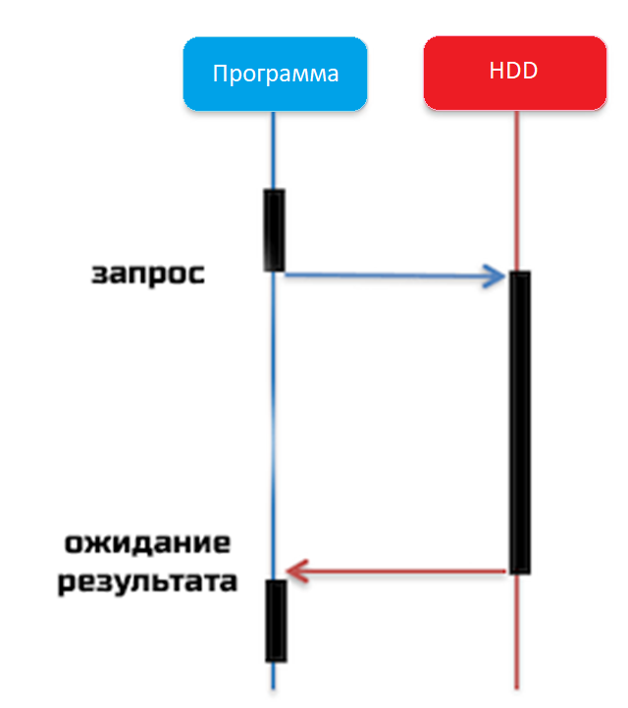
Пример синхронной операции

Slide 13
Асинхронные операции
Асинхронные действия — действия, выполненные в неблокирующем режиме, что позволяет основному потоку программы продолжить обработку (например другого запроса)

Slide 14
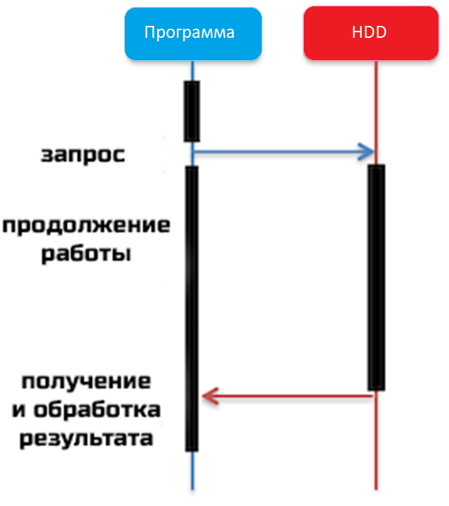
Пример асинхронной операции

Slide 15
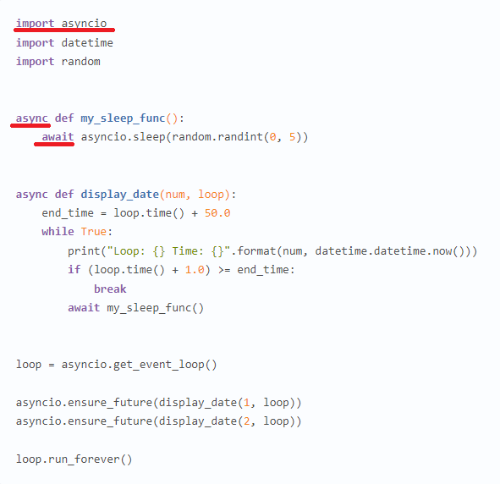
Асинхронность в Python

Slide 16
Итоги
Использование более одного потока в приложении делает его многопоточным.
Многопоточность позволяет использовать всю мощь многоядерных вычислительных машин.
Многопоточность увеличивает сложность понимания программ. Нужно четко представлять, как ваши потоки будут использовать общие ресурсы, определяя критические секции и избегая при этом дедлоков.
Создание большого количества потоков в приложении, практически не имеет смысла, если такое количество потоков не подкреплено схожим количеством ядер, в таком случае стоит помнить о конкурентности и параллельности.
Асинхронность позволяет освободить поток приложения в случаях, когда операция, которую нам хотелось бы дождаться является операцией ввода/вывода
В некоторых языках, асинхронный код становится сложным для поддержки и понимания

Slide 17
Спасибо ☺. Ваши вопросы.
Источники:
Многопоточное vs асинхронное программирование
Конкурентность: параллелизм
Конкурентность: кооперативность
Конкурентность: асинхронность
Асинхронный питон
Concurrency is not Parallelism by Rob Pike
Асинхронность в программировании (С++)
Нет никакого потока (асинхронность на уровне ядра)

